Slide 1
北京财经专修学院
第九阶段vue课程
讲师

Slide 2
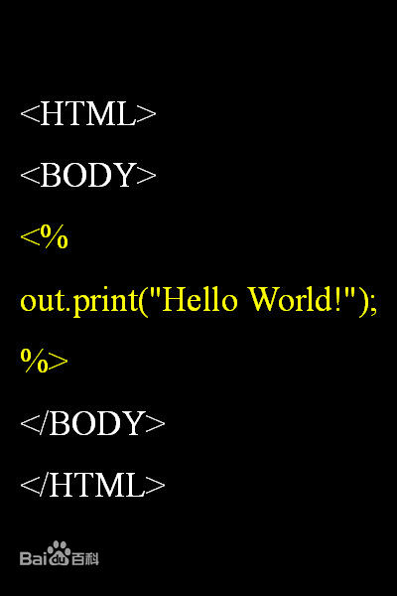
前端开发模式发展
第一阶段
html+后台模板（asp、jsp等）
第二阶段
jqeury操作dom+ajax
第三阶段
MV*模式
MVC模式（backbone、Jade、tmpl、ejs等）C-controller
MVP模式 P-presenter
MVVM框架模式（Vuejs、Angular、React）

Slide 3
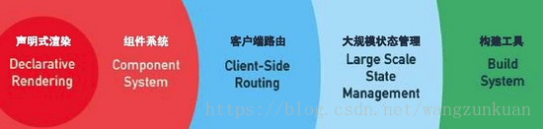
Vue.js是什么
1、渐进式js框架
构建页面的框架，渐进式框架（渲染、组件系统、路由、状态管理，用到那一块的功能就直接用单个框架）
2、两个核心
响应数据绑定、组合的视图组件
vue不兼容ie8 : Object.defineProperty中的setter/getter代理数据，监控对数据的操作
3、虚拟DOM
4、MVVM 模式
5、声明式渲染
6、组件化应用构建

Slide 4
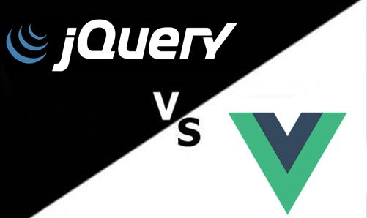
对比jquery
1、jQuery是直接来操作DOM的，凭借简化后的API直接和DOM对话（优异的兼容性）；
2、Vue是直接来操作数据的，拿数据说话。

Slide 5
vue.js优劣势
优势：
视图引擎 （不需要操作dom）
数据的监听、数据变更
组件机制
代码维护
更适用于前后端分离开发
劣势：
SEO
兼容性方面

Slide 6
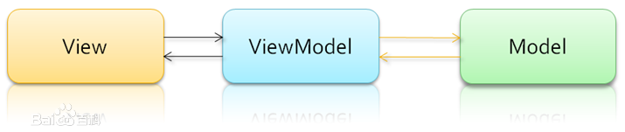
MVVM 模式
Model-View-ViewModel
Model：应用程序中用于处理应用程序数据逻辑的部分。
View：应用程序中处理数据显示的部分。在web开发中一般指的是HTML+css
ViewModel ：创建关联，将Model和View绑定起来。这样，一旦Model发生更改，ViewModel就会立即反馈给View从而自动刷新界面。

Slide 7
使用vue需要了解的技术栈
1、webpack
最热的前端打包和构建工具
2、node.js
是一个服务端的javascript运行环境
3、npm
是node.js的包管理工具
4、vue-cli
vue项目构建工具
5、ECMAScript 6 （es6）
6、其他vue非/官方的插件、组件（vuex、axios等）

Slide 8
vue的安装
1、直接用<script>引入
<script src=vue.js”></script>
2、NPM安装
npm install vue
3、命令行工具vue-cli
vue init webpack my-project 2.0版本
vue create my-project 3.0版本

Slide 9
vue 实例
var vm = new Vue({
el:.. //挂载点
data:.. //数据
methods:... //方法
})

Slide 10
vue常用指令
V-text
V-html
V-show
V-if v-else v-else-if
v-for
V-on(@)
V-bind(:)
V-model
V-slot
V-pre
V-cloak
V-once

Slide 11
属性绑定
V-bind 简写 （:class）
V-bind:class的使用
V-bind:style的使用
V-bind:自定义属性

Slide 12
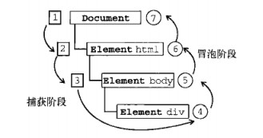
事件
V-on 简写 （@click）
V-on:click
事件对象event
事件修饰符（可以串联）
Stop .prevent .capture .self .once .passive
v-model .number .lazy .trim
v-on:keyup.13
了解 事件捕捉、事件冒泡（事件委托原理）
StopPropagation preventDetault
原生事件方法attachEvent()采用冒泡方式，而addEventListener()可以采用冒泡或事件捕获方式。

Slide 13
数组、对象的更新检测
数组更新
Vue.set(vm.items, indexOfItem, newValue);
vm.$set(vm.items, indexOfItem, newValue);
vm.items.splice(indexOfItem, 1, newValue)
对象更新
Vue.set(vm.obj, key, newValue)；
Vue.delete(target,key);
Object.assign({}, vm.obj, newObj);

Slide 14
Computed+watch
计算属性缓存vs方法
计算属性是基于它们的响应式依赖进行缓存的只在相关响应式依赖发生改变时它们才会重新求值。相比之下，每当触发重新渲染时，调用方法将总会再次执行函数。
计算属性的setter
计算属性也可以被手动更新
两个钩子函数 get(),set()
Watch
回调参数（new，old）
监听对象、数组，handle、deep参数
对象键路径必须加上引号（’obj.name’）
监听对象属性
通过实例方法$watch 来监听数据
watch实例方法：vm.$watch（expOrFn，callback，[options]）

Slide 15
自定义指令
全局注册/局部注册
Vue.directive(‘focus’, {钩子函数})
directives: { focus: {钩子函数}}
Directive
钩子函数
bind;inserted;update ;componentUpdated;unbind
钩子函数参数
el;binding(name、value、oldValue、expression、arg、modifiers);vnode;oldVnode
钩子函数简写（bind+update）

Slide 16
filter
管道符号： |
使用：
定义过滤器
可以用在双花括号插值和 v-bind 表达式e
串联使用：data | filterA | filterB
过滤器参数： data | filterA (arg1,arg2)
内置过滤器 (仅限vue1.X版本)
Capitalize、uppercase、lowercase、currency、pluralize、debounce、limitBy、filterBy、orderBy

Slide 17
生命周期
beforeCreate
数据还没有监听，没有绑定到vue对象实例，同时也没有挂载对象
created
数据已经绑定到了对象实例，但是还没有挂载对象
beforeMount
模板已经编译好了，根据数据和模板已经生成了对应的元素对象，将数据对象关联到了对象的 $el属性，$el属性是一个HTMLElement对象，也就是这个阶段，vue实例通过原生的createElement等方法来创建这个html片段，准备注入到我们vue实例指明的el属性所对应的挂载点
Mounted
将$el的内容挂载到了el，相当于我们在jquery执行了$(el).html($el),生成页面上真正的dom，上面我们就会发现dom的元素和我们$el的元素是一致的。在此之后，我们能够用方法来获取到el元素下的dom对象，并进 行各种操作
beforeUpdate
数据更新到dom之前，我们可以看到$el对象已经修改，但是我们页面上dom的数据还没有发生改变
Updated
dom结构会通过虚拟dom的原则，找到需要更新页面dom结构的最小路径，将改变更新到dom上面，完成更新
beforeDestroy
Destroyed
实例的销毁，vue实例还是存在的，对象数据与view的绑定，即数据驱动只是解绑了事件的监听还有watcher
Activated/deactivated 组件激活、停用

Slide 18
组件 基础
1、组件是可复用的 Vue 实例，且带有一个名字，（所以它接收相同的选项）
2、全局注册和局部注册
3、data必须是一个函数，（返回独立拷贝对象，避免指向同一个data影响其他实例）
4、组件模板必须是单个根元素，DOM模板
1、写在选项里
2、<template>标签的模版
3、<script type="x-template">标签里的模版（不推荐）

Slide 19
组件 基础
1、向子组件传值，prop （对象）
2、父组件通过 v-on 监听子组件实例的任意自定义事件，来接受信息。
3、$emit(arg1，arg2)，第一个参数：事件名，第二个参数：传递的事件参数,用$event来接受，或者方法的第一个参数
4、组件上使用 v-model （:value + @input）;
5、通过插槽分发内容<slot>
6、动态组件，<component> 通过is=“组件名||组件的选项对象”属性指向组件

Slide 20
V-model
text 和 textarea 元素使用 value 属性和 input 事件；
checkbox 和 radio 使用 checked 属性和 change 事件；
select 字段将 value 作为 prop 并将 change 作为事件。
值绑定（单选按钮，复选框，选择框）
静态值绑定
动态值绑定
Checkbox： :true-value :false-value
Radio： :value
Select： :value
在组件上使用v-model

Slide 21
组件高级
注册
1、使用组件名（字母全小写且必须包含一个连字符），避免冲突
2、定义组件名，kebab-case或者PascalCase，但是使用时只有 kebab-case 是有效的
3、全局、局部注册，模块系统（忽略）
4、prop命名规则（同上）
prop
2、Prop验证
type：String、Number、Boolean、Function、Object、Array、Date、Symbol、自定义的构造函数
required：true/false
default: 默认值，数组/对象的默认值应当由一个工厂函数返回
validator：自定义验证函数
（当 prop 验证失败的时候，(开发环境构建版本的) Vue 将会产生一个控制台的警告。）

Slide 22
组件高级
3、不带参数的 v-bind，相当于传入一个对象的所有属性
4、动态绑定特性值
1、引用类型时，子组件中更改相应的属性会导致父组件相应属性的更改
2、基本类型时，子组件中更改这个属性会报错，加上.sync修饰符
但是：一般来说，是不建议在子组件中对父组件中传递来的属性进行操作的
1、基本类型值，在子组件中创建一个新的data或computed，并以传递进来的值进行初始化，之后就可以操作这个新的属性了
2、引用类型值，最好是对引用类型进行复制。复杂的情况，肯定应该是深复制
5、非prop类型的属性/覆盖非prop类型的属性，class、style除外。禁用特性inheritAttrs: false

Slide 23
组件高级2
自定义事件
1、事件名：需要完全匹配监听名称，切监听时html大小写敏感，so推荐你始终使用 kebab-case 的事件名
2、自定义组件的 v-model *****
3、将原生事件绑定到组件 *****
4、.sync 修饰符
插槽
1、slot内可包含任何模板代码，包括 HTML，其它的组件
2、编译作用域
3、后备内容：插槽的默认内容，<slot>默认内容</slot>
4、具名插槽：定义：<slot name="插槽名"></slot> （不带name时，default），使用：<template v-slot:插槽名> v-slot缩写#
从2.6.0 版本以后 使用插槽，v-slot：插槽名
5、插槽 prop（了解下）
6、......略

Slide 24
组件高级4
动态组件
1、keep-alive：缓存组件，要求被切换到的组件都有自己的名字
异步组件
1、'my-component': () => import('./my-async-component') //`import` 函数会返回一个 `Promise` 对象。
处理边界情况
1、访问根实例：$root 子组件访问根实例的终极办法 ，（建议用vuex来管理应用的状态）
2、访问父级组件实例：$parent 替代将数据以 prop 的方式传入子组件的方式（不建议）
3、ref：用在dom上返回的是dom对象，用在组件上返回的组件实例
4、手动事件侦听器：$on $once $off
5、递归组件 （注意：max stack size exceeded）
6、组件之间的循环引用
7、内联模板、X-Template
8、强制更新：$forceUpdate
9、通过 v-once 创建低开销的静态组件

Slide 25
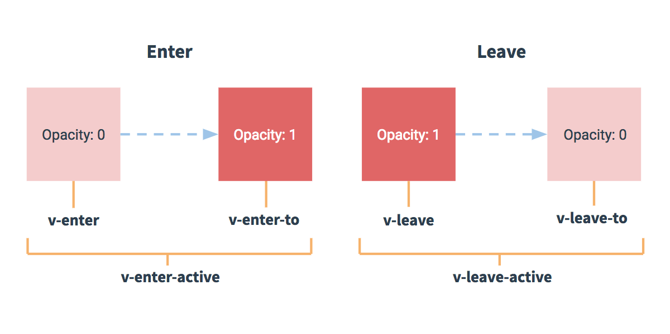
过渡+动画
v-enter
v-enter-active
v-enter-to
v-leave
v-leave-active
v-leave-to
使用情形：
条件渲染 (使用 v-if) ;条件展示 (使用 v-show);动态组件;组件根节点
1、单元素、动态组件过渡 <transition>
2、过渡类名（过渡、动画）
3、钩子函数（参数）
4、appear属性， duration属性
5、多个元素过渡必须要绑定key，过渡模式（mode out-in in-out）
6、列表过渡< transition-group > 、 key（必须） tag属性（默认span）
7、动态过渡 :name
8、 v-move

Slide 26
vue插件
Vue插件一般功能
添加全局方法或者属性。如: vue-custom-element
添加全局资源：指令/过滤器/过渡等。如 vue-touch
通过全局混入来添加一些组件选项。如 vue-router
添加 Vue 实例方法，通过把它们添加到 Vue.prototype 上实现。
一个库，提供自己的 API，同时提供上面提到的一个或多个功能。如 vue-router
使用插件
Vue.use(MyPlugin, { 可选选项对象 })
new Vue() 启动应用之前
开发插件
Vue插件需暴露一个install方法，第一个参数是 Vue 构造器，第二个参数是一个可选的选项对象
MyPlugin.install = function (Vue, options) {
Vue. myGlobalMethod = function(){}
Vue.directive();
Vue.prototype.$xxx=function(){}
}

Slide 27
Vue-router
vue-router安装
script引用：在vue后面加载，会自动安装
npm安装，如果在一个模块化工程中使用，必须通过vue.use()
包含功能
嵌套的路由、视图表
模块化、基于组件的路由配置
路由参数、查询、通配符
基于vue.js过渡系统的视图过渡效果
细粒度的导航控制带自动激活的css class的连接
Html5模式和hash模式，ie9中自动降级
自定义滚动条行为

Slide 28
vue-router2
起步使用
定义<router-view>组件，//用于路由渲染组件的地方
var router = new VueRouter({构建选项}) //创建路由实例
构建选项:定义路由routes
New Vue({router:router}) //通过router注入路由
此时可以通过This.$router来访问路由
路由地址（path）
动态路由：path以(:)定义匹配规则，匹配的参数由params来接受
通配符（*）：捕获所有路由，使用匹配的部分用pathMatch获取，通常用于客户端 404 错误 （注意优先级）从上到下
嵌套路由 (children)
命名路由（name）
重定向（redirect）、别名（alias）
命名视图（components）

Slide 29
vue-router3
路由导航
声明式：<router-link :to=“”>
<router-link>匹配成功会对应class属性值. router-link-active
router.push(location,oncomplate?,onAbort?);
This.$router.push
参数1：字符串 ‘/home’
参数2：对象 {path:’home’}
参数3：命名的路由｛name：‘user’，params：｛传参｝｝
参数4：带查询参数｛…,query{plan:’private’}｝
url地址：?plan=private
通过path的情况下，params会被忽略，和router-link的to下一样
This.$router访问路由（实例），this.$route访问当前路由（信息）
实例方法($router)：replace/go/push...
当前路由信息（$route）：params、query、path...

Slide 30
vue-router
路由组件传参（解耦，更灵活）
$router.params
定义props
对象模式
函数模式
Hash模式
了解Hashchange事件 、location.hash
HTML5 histroy模式
了解history
pushState、replaceState
pushState与设置hash（window.location）
事件popstate，事件参数
Mode：histroy（默认hash模式）
需要后台配置支持,且404页面需要前端处理

Slide 31
webpack4.x认识
配置文件
webpack.config.js
四个核心概念：
入口(entry)
输出(output)
Loader module.rules
插件(plugins)
Mode配置： development 或 production

Slide 32
vue路由导航守卫
全局类守卫：
beforeEach beforeResolve afterEach（钩子）
路由独享的守卫：
beforeEnter
组件内的守卫
beforeRouteEnter beforeRouteUpdate beforeRouteLeave
守卫参数：
to：即将要进入的目标 路由对象
from: 当前导航正要离开的路由
next():一定要调用该方法来 resolve 这个钩子。执行效果依赖 next 方法的调用参数
false、error
同router-link的to、push的参数

Slide 33
vue-cli安装流程
安装vue-cli
npm install –g vue-cli （cnpm）
vue –v 确认你的vue-cli安装完成了
vue init [options] <template> <app-name>
Vue init webpack project
cd project
npm install
npm run dev

Slide 34
vue-cli
版本2.x和3.x
2.0构建
init [options] <template> <app-name>
2.0构建模板(template)
webpack - A full-featured Webpack + vue-loader setup with hot reload, linting, testing & css extraction.
webpack-simple - A simple Webpack + vue-loader setup for quick prototyping.
browserify - A full-featured Browserify + vueify setup with hot-reload, linting & unit testing.
browserify-simple - A simple Browserify + vueify setup for quick prototyping.
pwa - PWA template for vue-cli based on the webpack template
simple - The simplest possible Vue setup in a single HTML file
3.0构建
create [options] <app-name>

Slide 35
axios & vue-axios
vue-axios是基于vuejs 的轻度封装
安装
npm install --save axios vue-axios
import Vue from 'vue' import axios from 'axios' import VueAxios from 'vue-axios' Vue.use(VueAxios, axios)
使用
Vue.axios.get(api).then((response) => {}) //全局方法 this.axios.get(api).then((response) => {}) //实例方法 this.$http.get(api).then((response) => {}) // 实例别名

Slide 36
vuex
Vuex 是一个专为 Vue.js 应用程序开发的状态管理模式。它采用集中式存储管理应用的所有组件的状态，并以相应的规则保证状态以一种可预测的方式发生变化
什么是“状态管理模式”？
什么情况下我应该使用 Vuex？
Vuex VS 单纯的全局对象
Vuex 的状态存储是响应式的
为什么通过提交mutation方式改变state，是想要更明确地追踪到状态的变化
由于 store 中的状态是响应式的，在组件中调用 store 中的状态简单到仅需要在计算属性中返回即可。触发变化也仅仅是在组件的 methods 中提交 mutation。

Slide 37
vuex
创建store （核心仓库） new Vuex.Store({});
State => data
Getter => computed
Mutation
Action
项目结构
应用层级的状态应该集中到单个 store 对象中。
提交 mutation 是更改状态的唯一方法，并且这个过程是同步的。
异步逻辑都应该封装到 action 里面。

Slide 38
补充的知识点
路由懒加载 / 异步组件
Webpck理解
组件（插槽作用域、处理边界情况）
vue插件开发
路由模式（hash、 histroy模式）

Slide 39
渲染函数了解
render函数
参数： createElement回调函数
createElement参数：
1、标签名称
2、标签内容（字符串）、子节点内容（数组）
或者
1、组件选项对象
理解：render：h => h(app)

Slide 40
复习案例
Todolist
记事本案例： http://blog.gdfengshuo.com/example/notepad/
基于vue和Element的后台管理系统https://dahouge.oschina.io/houtai/dist/#/activeManage
仿支付宝密码
http://www.jq22.com/yanshi2161
获取验证码组件
大转盘抽奖
js井字棋小游戏
搜索框顶部吸附效果
贪吃蛇大作战
http://www.jq22.com/webqd6102
http://www.jq22.com/webqd5905
http://www.jq22.com/webqd5832数字自动动态增长

